Slide 1
Connexion des Avion
Au début on va voir comment deux avions peuvent se connecter au serveurs et comment ils s’affichent sur le radar de la tour de control
En va ajouter deux avions , avion1 à l’aéroport 1 et avion2 à l’aéroport 3

Slide 2
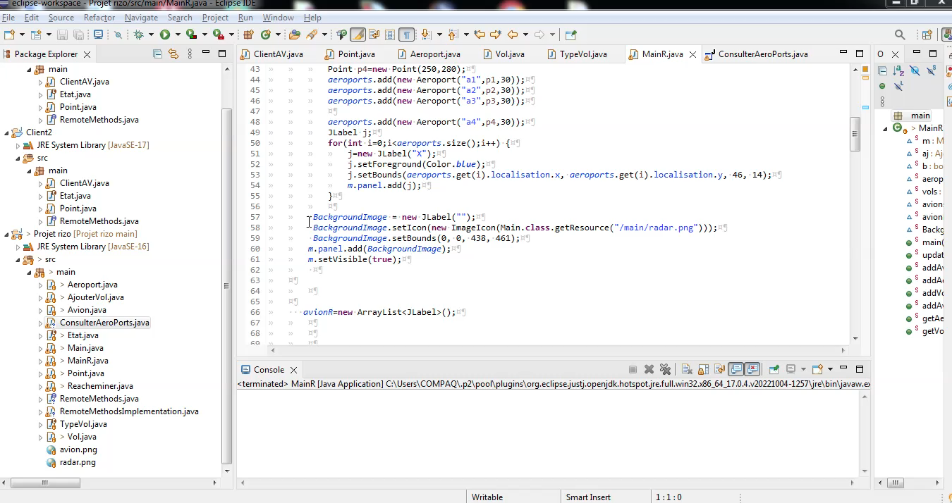

Slide 3
Ajouter un vol
Deuxièment, on programmer un vol pour l’avion « avion1 » qui va être un vol avec escale et qui va passer par les aéroport 2 et 4 à 22:00
L’heure maintement et 21:59 (on doit attendre 1 minute avant que le vol commence )

Slide 4
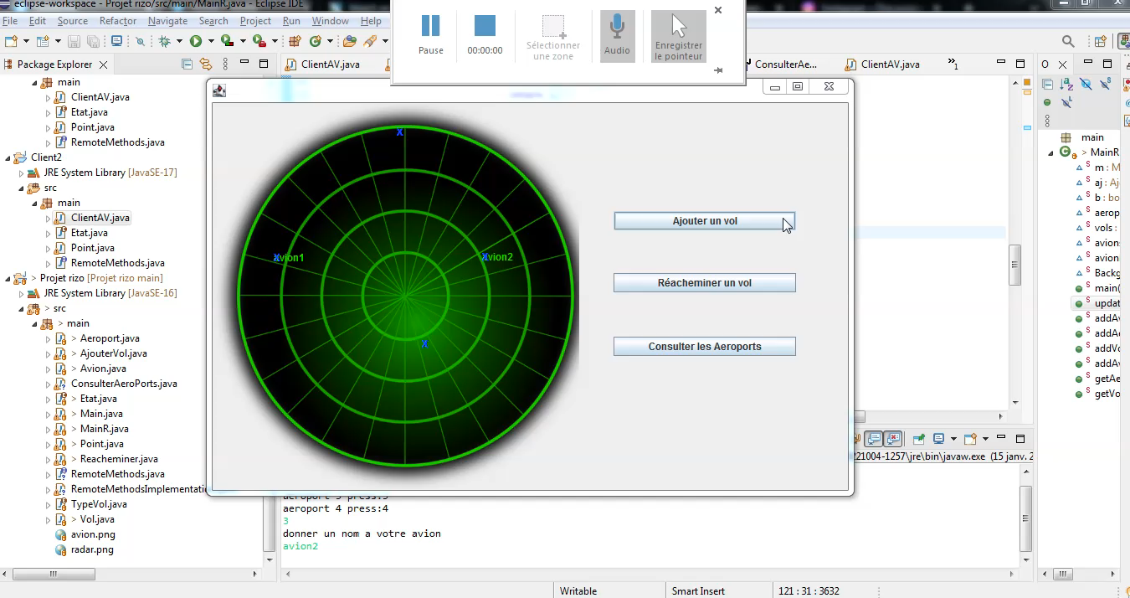

Slide 5
Consultation des aéroports
On va consulter les aéroports et on remarque que la quantité de carburons a démineur dans les aéroport 2 et 4 car l’avion à recharger son réservoir, on va recharger le réservoir de l’aéroport 2

Slide 6
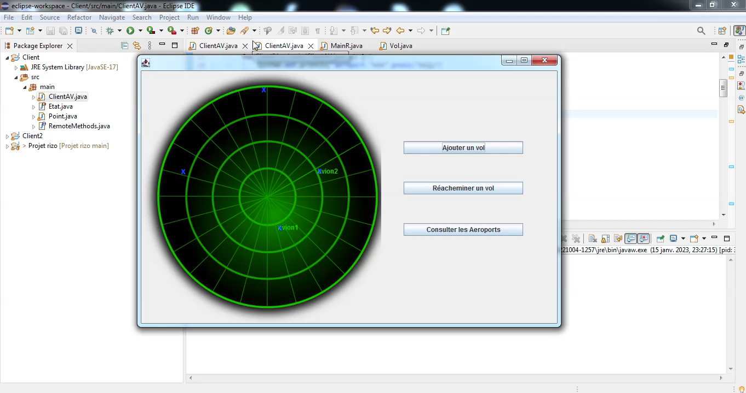

Slide 7
Cas d’un crash
On va simuler le cas d’un crash d’avion ou les 2 avions ont la même trajectoire
A noter que pour le reste de la présentation on a éliminer le temps d ’attente pour le démarrage des vols pour ne pas attendre beacoup

Slide 8
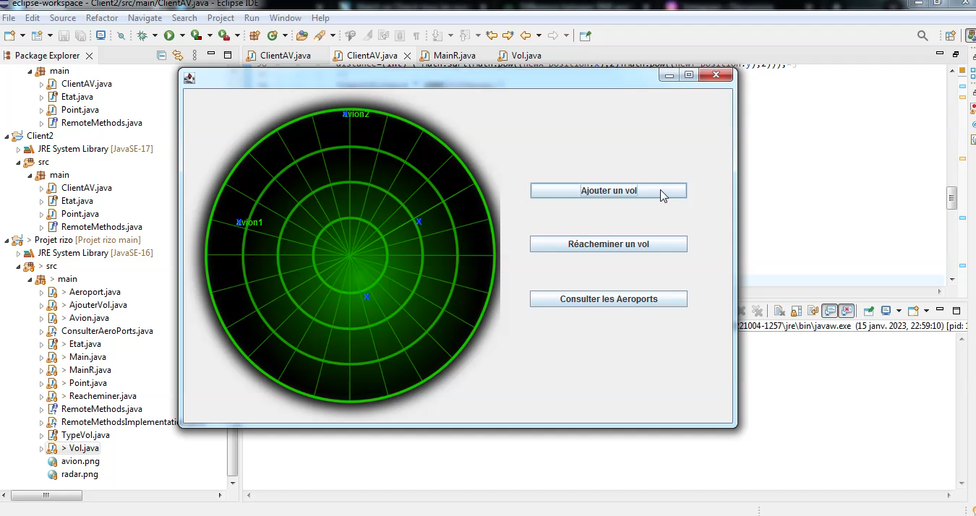

Slide 9
Cas d’un réacheminement afin d’éviter un crash
Pour la prochaine étape on va faire les 2 vols précédents mais cette fois ci, on va réacheminer un des avions afin d’éviter le crash

Slide 10
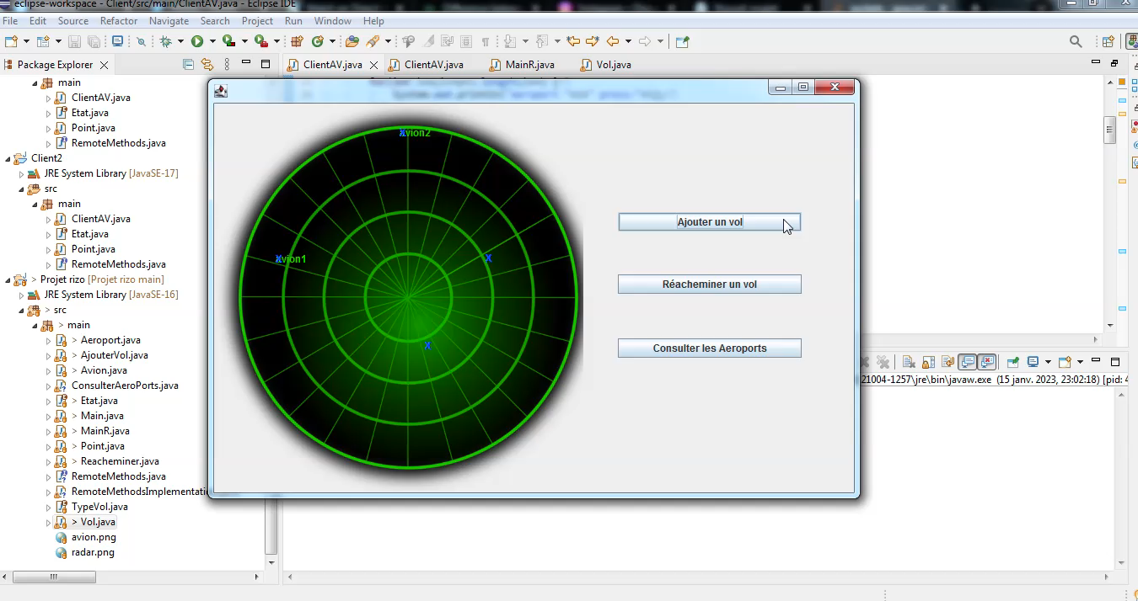

Slide 11
Réacheminement dans le cas de carburons insuffisant
Pour le cas suivant on va lancer un avion avec une quantité de carburons insuffisante et puis on vas essayer de le réacheminer vers l’aéroport le plus proches qui peut accueillir l’avion ( dans ce cas l’aéroport de départ mais ca sera trop tard

Slide 12
